Slide 1
UNIVERSIDAD INDUSTRIAL DE SANTANDER
ESCUELA DE INGENIERIAS ELECTRICA ELECTRONICA Y TELECOMUNICACIONES
ESPECIALIZACION EN SISTEMAS DE DISTRIBUCION DE ENERGIA ELECTRICA
REMUNERACIÓN Y TARIFICACIÓN
Profesor: Ing. Hernando González Macías
Bucaramanga año 2015

Slide 2
METODOLOGÍA PARA CALCULAR LAS TASAS DE DESCUENTO
Documento CREG 046
12 de Junio de 2014

Slide 3
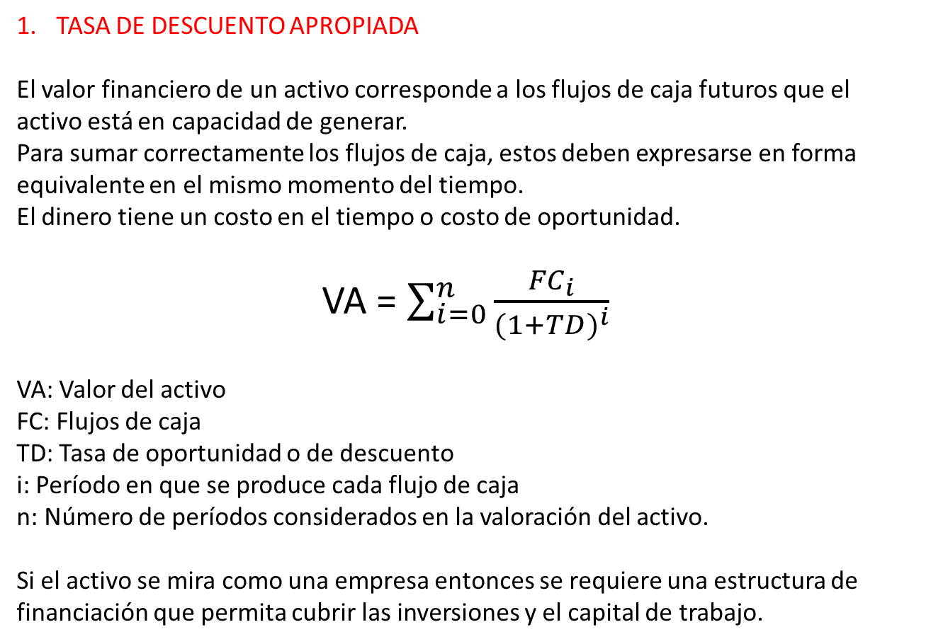
TASA DE DESCUENTO APROPIADA
El valor financiero de un activo corresponde a los flujos de caja futuros que el activo está en capacidad de generar.
Para sumar correctamente los flujos de caja, estos deben expresarse en forma equivalente en el mismo momento del tiempo.
El dinero tiene un costo en el tiempo o costo de oportunidad.
VA = $\sum_{i=0}^{n}{\frac{{FC}_{i}}{{(1+TD)}^{i}}}$
VA: Valor del activo
FC: Flujos de caja
TD: Tasa de oportunidad o de descuento
i: Período en que se produce cada flujo de caja
n: Número de períodos considerados en la valoración del activo.
Si el activo se mira como una empresa entonces se requiere una estructura de financiación que permita cubrir las inversiones y el capital de trabajo.

Slide 4
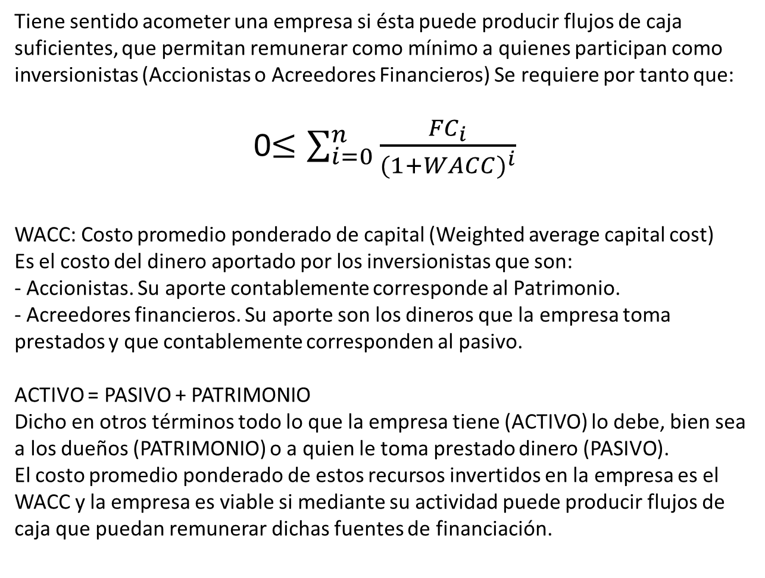
Tiene sentido acometer una empresa si ésta puede producir flujos de caja suficientes, que permitan remunerar como mínimo a quienes participan como inversionistas (Accionistas o Acreedores Financieros) Se requiere por tanto que:
0$≤\sum_{i=0}^{n}{\frac{{FC}_{i}}{{(1+WACC)}^{i}}}$
WACC: Costo promedio ponderado de capital (Weighted average capital cost)
Es el costo del dinero aportado por los inversionistas que son:
- Accionistas. Su aporte contablemente corresponde al Patrimonio.
- Acreedores financieros. Su aporte son los dineros que la empresa toma prestados y que contablemente corresponden al pasivo.
ACTIVO = PASIVO + PATRIMONIO
Dicho en otros términos todo lo que la empresa tiene (ACTIVO) lo debe, bien sea a los dueños (PATRIMONIO) o a quien le toma prestado dinero (PASIVO).
El costo promedio ponderado de estos recursos invertidos en la empresa es el WACC y la empresa es viable si mediante su actividad puede producir flujos de caja que puedan remunerar dichas fuentes de financiación.

Slide 5
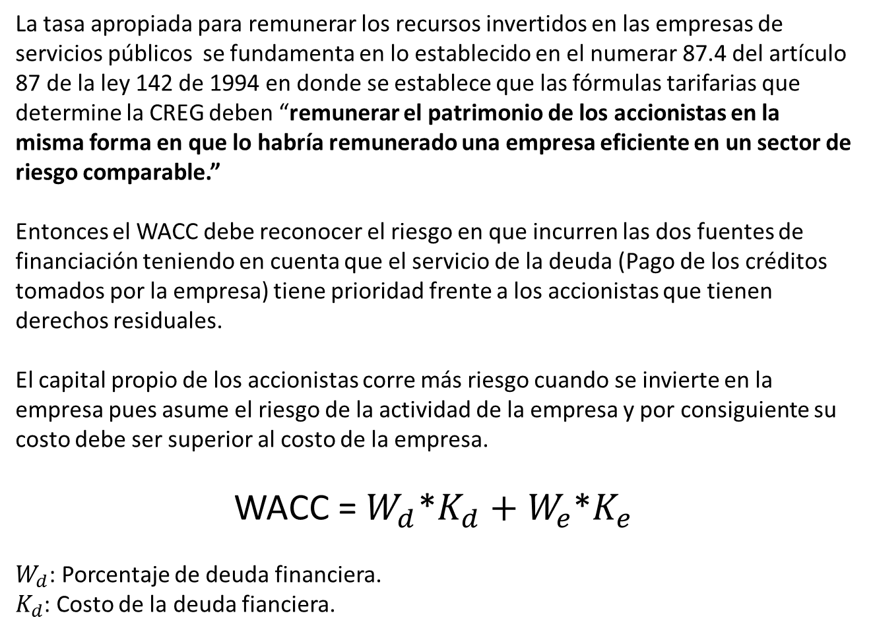
La tasa apropiada para remunerar los recursos invertidos en las empresas de servicios públicos se fundamenta en lo establecido en el numerar 87.4 del artículo 87 de la ley 142 de 1994 en donde se establece que las fórmulas tarifarias que determine la CREG deben “remunerar el patrimonio de los accionistas en la misma forma en que lo habría remunerado una empresa eficiente en un sector de riesgo comparable.”
Entonces el WACC debe reconocer el riesgo en que incurren las dos fuentes de financiación teniendo en cuenta que el servicio de la deuda (Pago de los créditos tomados por la empresa) tiene prioridad frente a los accionistas que tienen derechos residuales.
El capital propio de los accionistas corre más riesgo cuando se invierte en la empresa pues asume el riesgo de la actividad de la empresa y por consiguiente su costo debe ser superior al costo de la empresa.
WACC = $W_{d}$*$K_{d}+W_{e}$*$K_{e}$
$W_{d}$: Porcentaje de deuda financiera.
$K_{d}$: Costo de la deuda fianciera.

Slide 6
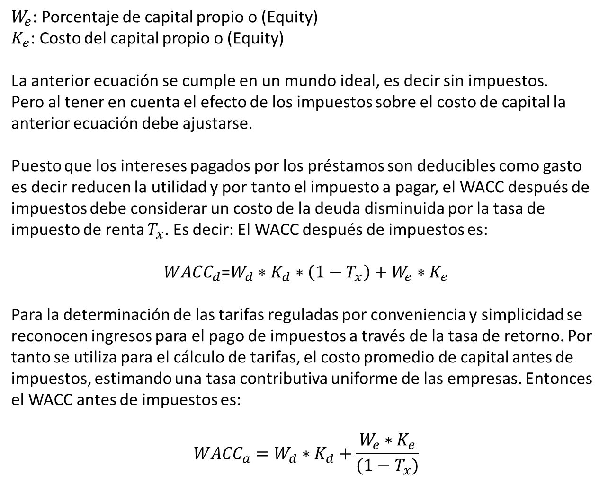
$W_{e}$: Porcentaje de capital propio o (Equity)
$K_{e}$: Costo del capital propio o (Equity)
La anterior ecuación se cumple en un mundo ideal, es decir sin impuestos.
Pero al tener en cuenta el efecto de los impuestos sobre el costo de capital la anterior ecuación debe ajustarse.
Puesto que los intereses pagados por los préstamos son deducibles como gasto es decir reducen la utilidad y por tanto el impuesto a pagar, el WACC después de impuestos debe considerar un costo de la deuda disminuida por la tasa de impuesto de renta $T_{x}$. Es decir: El WACC después de impuestos es:
${WACC}_{d}$=$W_{d}∗K_{d}∗\left(1−T_{x}\right)+W_{e}∗K_{e}$
Para la determinación de las tarifas reguladas por conveniencia y simplicidad se reconocen ingresos para el pago de impuestos a través de la tasa de retorno. Por tanto se utiliza para el cálculo de tarifas, el costo promedio de capital antes de impuestos, estimando una tasa contributiva uniforme de las empresas. Entonces el WACC antes de impuestos es:
$${WACC}_{a}=W_{d}∗K_{d}+\frac{W_{e}∗K_{e}}{(1−T_{x})}$$

Slide 7
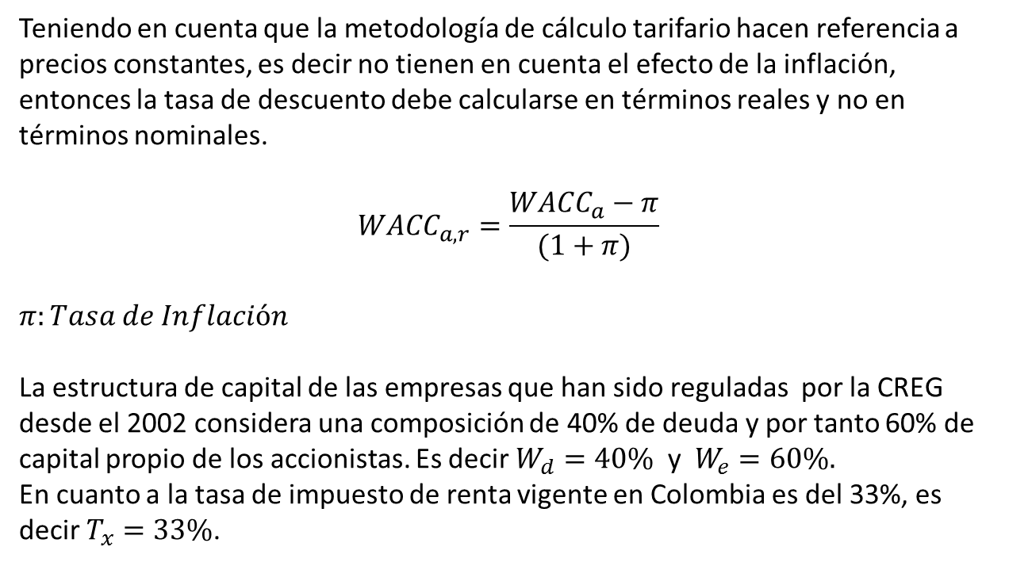
Teniendo en cuenta que la metodología de cálculo tarifario hacen referencia a precios constantes, es decir no tienen en cuenta el efecto de la inflación, entonces la tasa de descuento debe calcularse en términos reales y no en términos nominales.
$${WACC}_{a,r}=\frac{{WACC}_{a}−π}{(1+π)}$$
$$π:Tasa de Inflación$$
La estructura de capital de las empresas que han sido reguladas por la CREG desde el 2002 considera una composición de 40% de deuda y por tanto 60% de capital propio de los accionistas. Es decir $W_{d}=40\%$ y $W_{e}=60\%.$
En cuanto a la tasa de impuesto de renta vigente en Colombia es del 33%, es decir $T_{x}=33\%$.

Slide 8
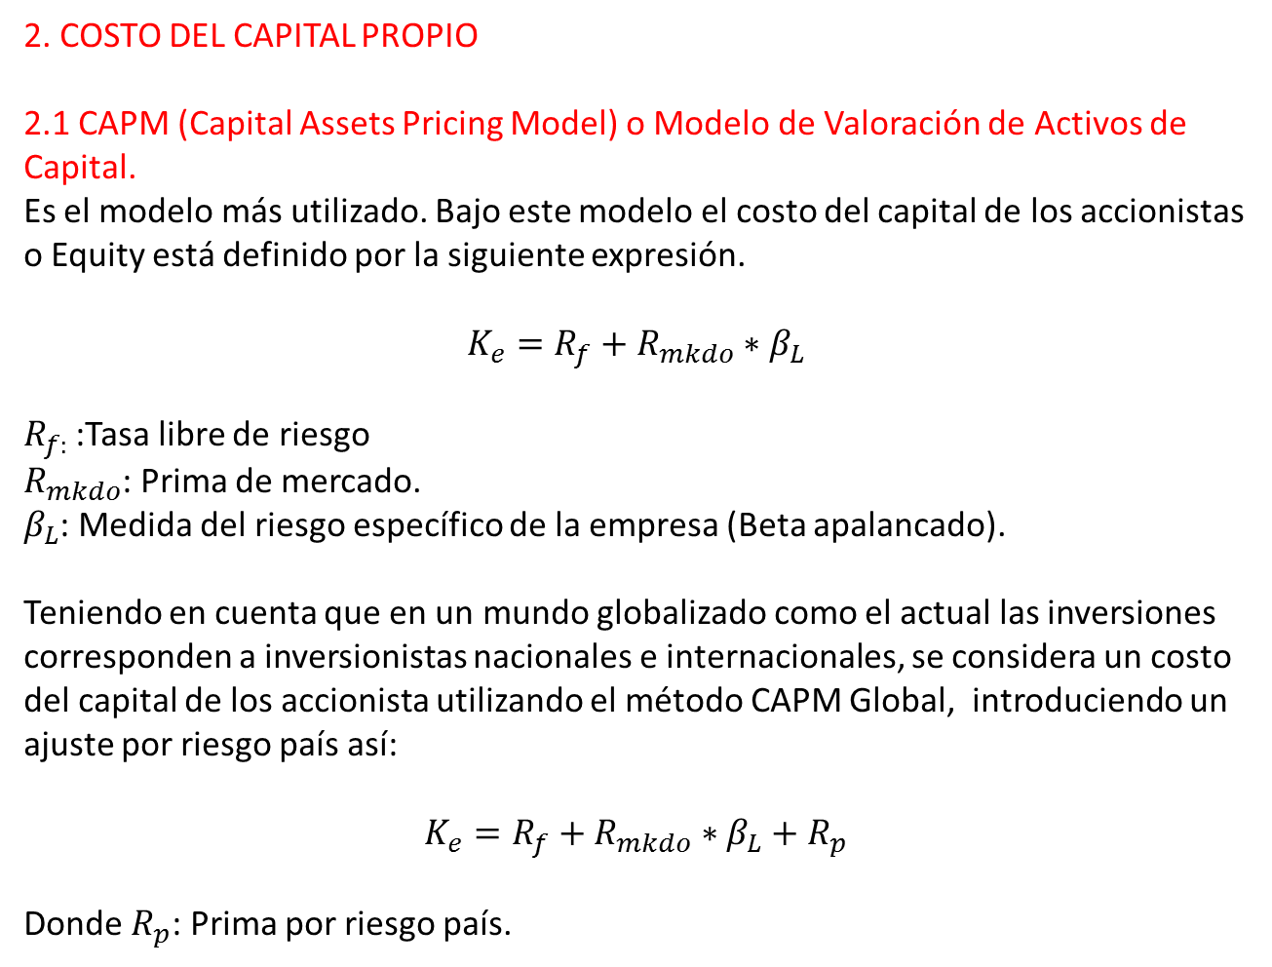
2. COSTO DEL CAPITAL PROPIO
2.1 CAPM (Capital Assets Pricing Model) o Modelo de Valoración de Activos de Capital.
Es el modelo más utilizado. Bajo este modelo el costo del capital de los accionistas o Equity está definido por la siguiente expresión.
$$K_{e}=R_{f}+R_{mkdo}∗β_{L}$$
$R_{f: }$:Tasa libre de riesgo
$R_{mkdo}$: Prima de mercado.
$β_{L}$: Medida del riesgo específico de la empresa (Beta apalancado).
Teniendo en cuenta que en un mundo globalizado como el actual las inversiones corresponden a inversionistas nacionales e internacionales, se considera un costo del capital de los accionista utilizando el método CAPM Global, introduciendo un ajuste por riesgo país así:
$$K_{e}=R_{f}+R_{mkdo}∗β_{L}+R_{p}$$
Donde $R_{p}$: Prima por riesgo país.

Slide 9
2.2. Tasa libre de riesgo.
Corresponde al retorno de un activo que en teoría paga intereses y capital con absoluta certeza.
En la práctica a pesar de que cuenta con riesgo de crédito se considera como activo libre de riesgo a los bonos emitidos por un gobierno nacional ya que los gobiernos pueden aumentar impuestos o incluso emitir dinero para pagar.
La metodología propuesta toma como referente del activo libre de riesgo, el bono con plazo de 10 años al vencimiento emitido por el gobierno de los Estados Unidos. Lo anterior se fundamenta en la calidad crediticia del país, la liquidez del activo y la disponibilidad de la información de precios.
2.3. Prima de mercado.
Como su nombre lo indica la prima de mercado corresponde al exceso de retorno que un activo produce sobre lo producido por el activo libre de riesgo.
La estimación de la tasa libre de riesgo y la prima de mercado es bastante sensible al período que se utilice, dadas las crisis globales que se presentan que afectan sobretodo la prima de mercado. La tendencia para corregir estas coyunturas es utilizar períodos amplios de tiempo y mercados desarrollados como el de Estados Unidos, por ejemplo con períodos que comprenden datos desde 1928 hasta la fecha.

Slide 10
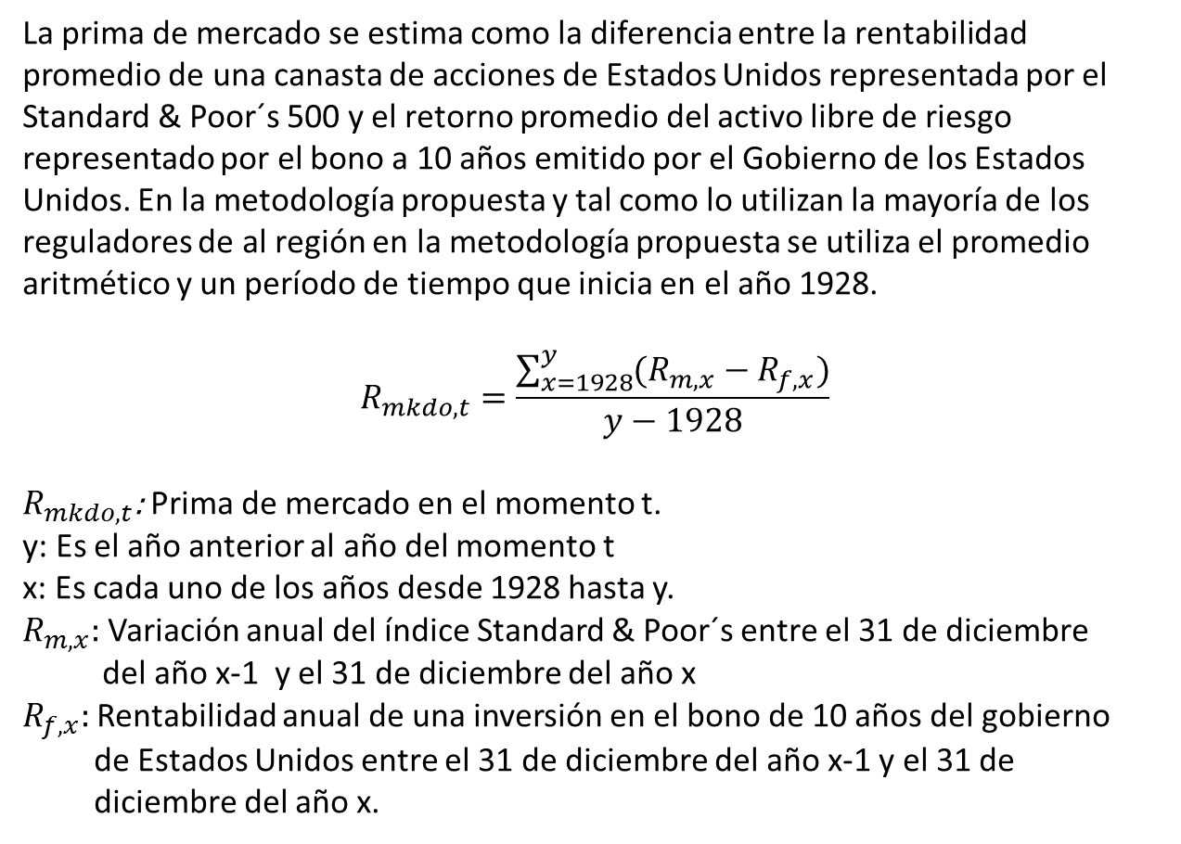
La prima de mercado se estima como la diferencia entre la rentabilidad promedio de una canasta de acciones de Estados Unidos representada por el Standard & Poor´s 500 y el retorno promedio del activo libre de riesgo representado por el bono a 10 años emitido por el Gobierno de los Estados Unidos. En la metodología propuesta y tal como lo utilizan la mayoría de los reguladores de al región en la metodología propuesta se utiliza el promedio aritmético y un período de tiempo que inicia en el año 1928.
$$R_{mkdo, t}=\frac{\sum_{x=1928}^{y}{(R_{m, x}−R_{f, x})}}{y−1928}$$
$R_{mkdo, t}$: Prima de mercado en el momento t.
y: Es el año anterior al año del momento t
x: Es cada uno de los años desde 1928 hasta y.
$R_{m, x}:$ Variación anual del índice Standard & Poor´s entre el 31 de diciembre
del año x-1 y el 31 de diciembre del año x
$R_{f, x}:$ Rentabilidad anual de una inversión en el bono de 10 años del gobierno
de Estados Unidos entre el 31 de diciembre del año x-1 y el 31 de
diciembre del año x.

Slide 11
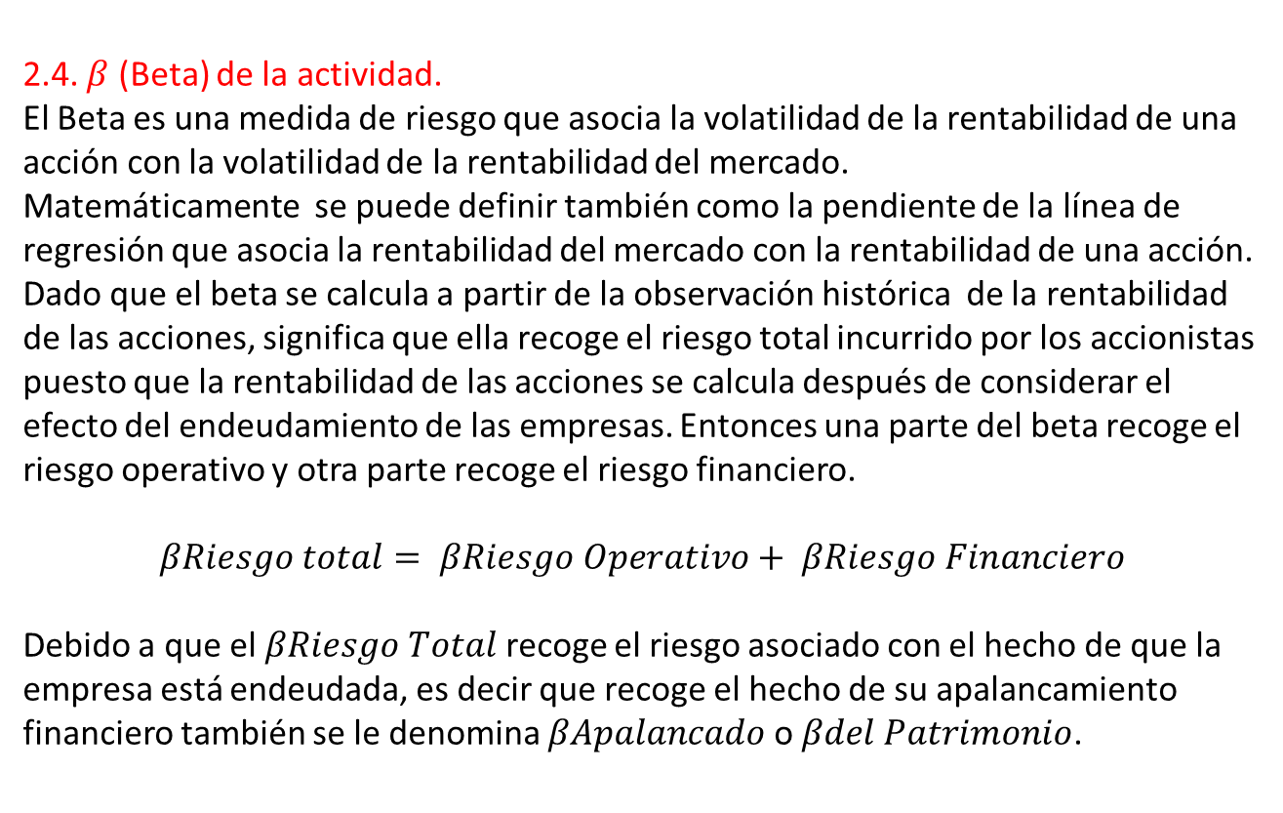
2.4. $β$ (Beta) de la actividad.
El Beta es una medida de riesgo que asocia la volatilidad de la rentabilidad de una acción con la volatilidad de la rentabilidad del mercado.
Matemáticamente se puede definir también como la pendiente de la línea de regresión que asocia la rentabilidad del mercado con la rentabilidad de una acción.
Dado que el beta se calcula a partir de la observación histórica de la rentabilidad de las acciones, significa que ella recoge el riesgo total incurrido por los accionistas puesto que la rentabilidad de las acciones se calcula después de considerar el efecto del endeudamiento de las empresas. Entonces una parte del beta recoge el riesgo operativo y otra parte recoge el riesgo financiero.
$$βRiesgo total= βRiesgo Operativo+ βRiesgo Financiero$$
Debido a que el $βRiesgo Total$ recoge el riesgo asociado con el hecho de que la empresa está endeudada, es decir que recoge el hecho de su apalancamiento financiero también se le denomina $βApalancado$ o $βdel Patrimonio$.

Slide 12
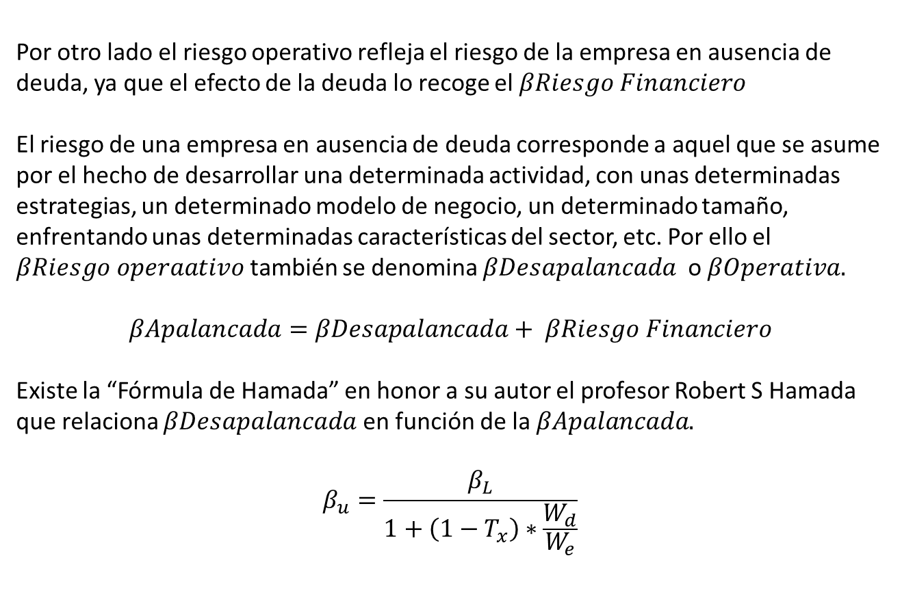
Por otro lado el riesgo operativo refleja el riesgo de la empresa en ausencia de deuda, ya que el efecto de la deuda lo recoge el $βRiesgo Financiero$
El riesgo de una empresa en ausencia de deuda corresponde a aquel que se asume por el hecho de desarrollar una determinada actividad, con unas determinadas estrategias, un determinado modelo de negocio, un determinado tamaño, enfrentando unas determinadas características del sector, etc. Por ello el $βRiesgo operaativo$ también se denomina $βDesapalancada$ o $βOperativa.$
$$βApalancada=βDesapalancada+ βRiesgo Financiero$$
Existe la “Fórmula de Hamada” en honor a su autor el profesor Robert S Hamada que relaciona $βDesapalancada$ en función de la $βApalancada.$
$$β_{u}=\frac{β_{L}}{1+\left(1−T_{x}\right)∗\frac{W_{d}}{W_{e}}}$$

Slide 13
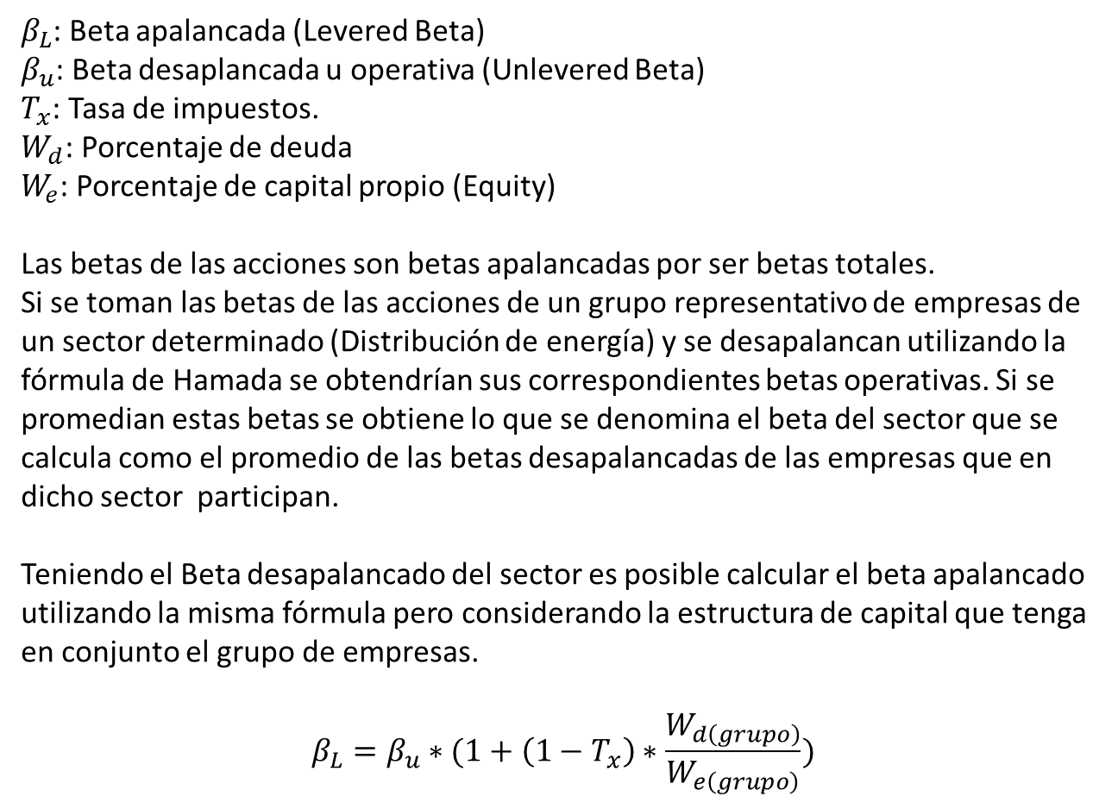
$β_{L}$: Beta apalancada (Levered Beta)
$β_{u}$: Beta desaplancada u operativa (Unlevered Beta)
$T_{x}$: Tasa de impuestos.
$W_{d}$: Porcentaje de deuda
$W_{e}$: Porcentaje de capital propio (Equity)
Las betas de las acciones son betas apalancadas por ser betas totales.
Si se toman las betas de las acciones de un grupo representativo de empresas de un sector determinado (Distribución de energía) y se desapalancan utilizando la fórmula de Hamada se obtendrían sus correspondientes betas operativas. Si se promedian estas betas se obtiene lo que se denomina el beta del sector que se calcula como el promedio de las betas desapalancadas de las empresas que en dicho sector participan.
Teniendo el Beta desapalancado del sector es posible calcular el beta apalancado utilizando la misma fórmula pero considerando la estructura de capital que tenga en conjunto el grupo de empresas.
$$β_{L}=β_{u}∗(1+\left(1−T_{x}\right)∗\frac{W_{d\left(grupo\right)}}{W_{e\left(grupo\right)}})$$

Slide 14
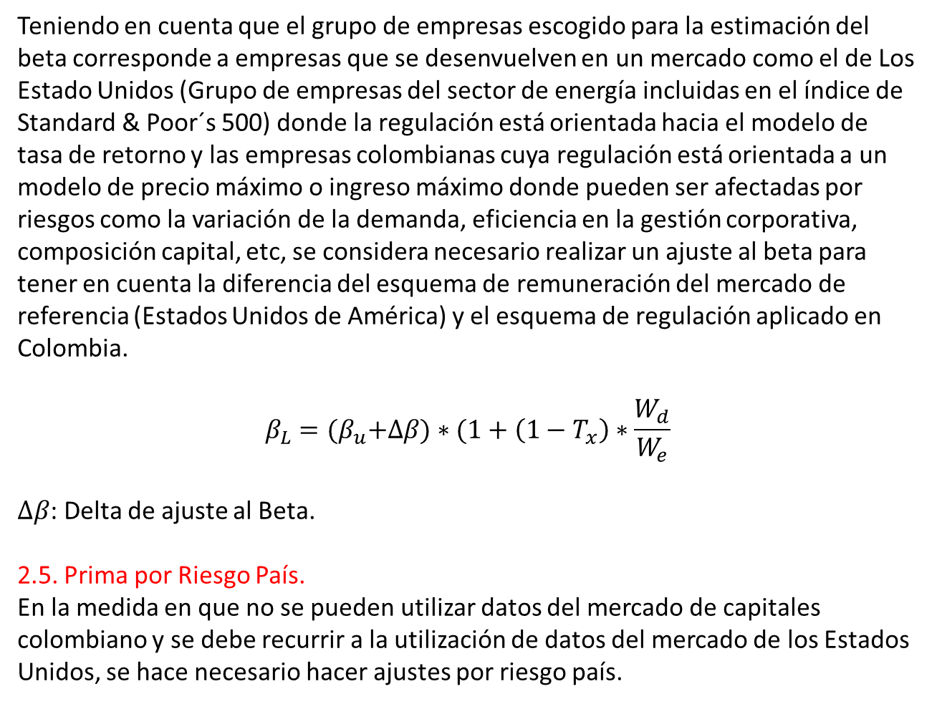
Teniendo en cuenta que el grupo de empresas escogido para la estimación del beta corresponde a empresas que se desenvuelven en un mercado como el de Los Estado Unidos (Grupo de empresas del sector de energía incluidas en el índice de Standard & Poor´s 500) donde la regulación está orientada hacia el modelo de tasa de retorno y las empresas colombianas cuya regulación está orientada a un modelo de precio máximo o ingreso máximo donde pueden ser afectadas por riesgos como la variación de la demanda, eficiencia en la gestión corporativa, composición capital, etc, se considera necesario realizar un ajuste al beta para tener en cuenta la diferencia del esquema de remuneración del mercado de referencia (Estados Unidos de América) y el esquema de regulación aplicado en Colombia.
$$β_{L}={(β}_{u}+∆β)∗(1+\left(1−T_{x}\right)∗\frac{W_{d}}{W_{e}}$$
$∆β$: Delta de ajuste al Beta.
2.5. Prima por Riesgo País.
En la medida en que no se pueden utilizar datos del mercado de capitales colombiano y se debe recurrir a la utilización de datos del mercado de los Estados Unidos, se hace necesario hacer ajustes por riesgo país.

Slide 15
Lo anterior derivado del hecho de que se está considerando una inversión en Colombia y no en los Estados Unidos, lo cual hace que el inversionista tenga que enfrentar un riesgo mayor (Tasa de cambio, inestabilidad política, inestabilidad regulatoria, etc).
En la metodología propuesta se hace la estimación de la prima de riesgo país, a través de la cotización de mercado del “Credit Defaults Swaps” o CDS de 10 años de Colombia.
El precio que da el mercado a este tipo de instrumentos financieros corresponde a la valoración del riesgo del crédito de Colombia y esta valoración se acepta como una valoración del riesgo pais.
Un CDS es un contrato en el que un agente económico paga periódicamente un Spread a una contraparte a cambio de un desembolso contingente que le efectuará si ocurre algún contratiempo con la deuda emitida por una entidad de referencia, durante el período establecido.

Slide 16
3. COSTO DE LA DEUDA.
Corresponde al promedio ponderado de las tasa de colocación de créditos comerciales a más de 1.825 días. No incluye las entidades financieras especiales con excepción del Fondo Nacional del Ahorro. La información para realizar el cálculo es publicada por el Banco de la República con base en la información recogida según formato de la Superintendencia Financiera de Colombia.
4. CÁLCULO DE LA TASA DE DESCUENTO.
La CREG publicó el 30 Junio del 2015 la resolución CREG 095 que define la metodología para el cálculo de la tasa de descuento que se aplicará en las actividades de transporte de gas natural, distribución de gas combustible, transporte de GLP por ductos, transmisión y distribución de energía eléctrica el sistema interconectado nacional, y generación y distribución de energía eléctrica en zonas no interconectadas.
La metodología establece la formulación aplicable y las fuentes de información a utilizar y en su Artículo 5, establece que los valores de las tasas de descuento para cada actividad serán definidas por la CREG en resoluciones posteriores.

